Slide 1
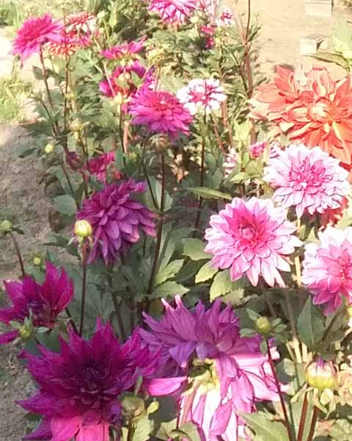

Slide 2
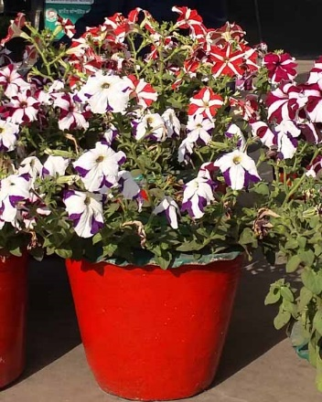
আজকের ক্লাসে সবাইকে জানাই -
স্বাগতম

Slide 3
পরিচিতি
শিক্ষক পরিচিতি
দীপক চন্দ্র হাওলাদার
সহকারী শিক্ষক (গণিত)
নলী ভীম চন্দ্র মাধ্যমিক বিদ্যালয় মঠবাড়িয়া, পিরোজপুর।
মোবাইল নং ০১৯১৬৯৭৪৭৬৬
পাঠ পরিচিতি
বিষয়ঃ বিজ্ঞান
শ্রেণিঃ অষ্টম
অধ্যায়ঃ তৃতীয় (ব্যাপণ )
সময়ঃ ৫০ মিনিট

Slide 4
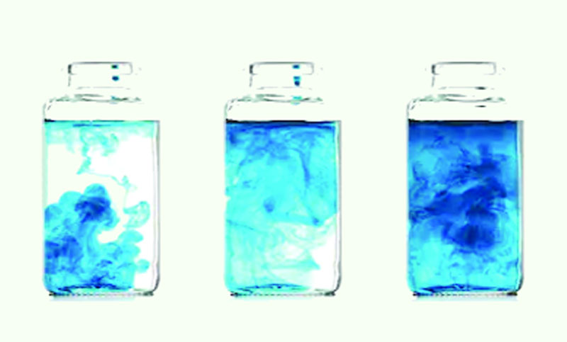
ধীরে ধীরে রঙ ছড়িয়ে পড়ছে
পারফিউমের ঘ্রান ছড়িয়ে পড়ছে

Slide 5
ব্যাপন

Slide 6
শিখনফল
এ পাঠ শেষে শিক্ষার্থীরা---
ব্যাপন কি তা বলতে পারবে;
ব্যাপন প্রক্রিয়া ব্যাখ্যা করতে পারবে;
ব্যাপনের গুরুত্ব ব্যাখ্যা করতে পারবে;

Slide 7
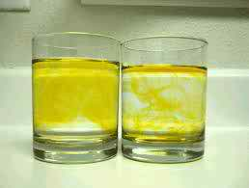
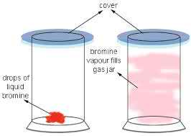
নিচের চিত্র গুলো দেখ
পানিতে রঙের ব্যাপন
গ্যাস জারে ব্রমিনের ব্যাপন

Slide 8
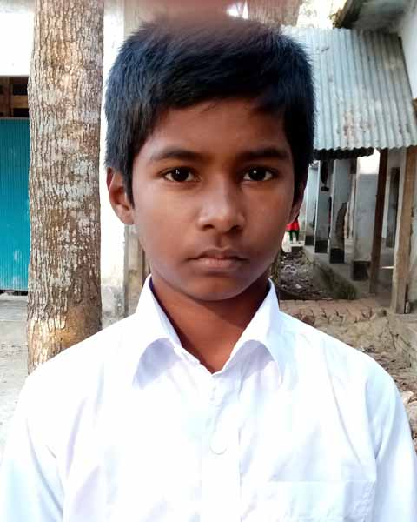
একক কাজ
ব্যাপন কাকে বলে ?
যে প্রক্রিয়ায় কোন পদার্থের অনু পরমানু গুলো তাদের গতিশক্তির প্রভাবে অধিক ঘন স্থানে থেকে কম ঘন স্থানে বিস্তারলাভ করে তাকে ব্যাপন বলে ।

Slide 9
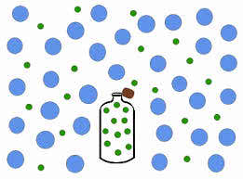
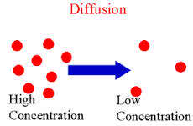
নিচের চিত্র গুলো দেখ
সেন্টের ব্যাপনের চিত্র
অধিক ঘন স্থান হতে কম ঘন স্থানে ব্যাপন

Slide 10
জোড়ায় কাজ
ব্যাপন প্রক্রিয়া ব্যাখ্যা কর?

Slide 11
নমুনা উত্তরঃ
ব্যাপন কারী পদার্থের অনু পরমানুর গতি শক্তির প্রভাবে এক প্রকার চাপ সৃষ্টি হয় যার প্রভাবে অধিক ঘনত্ব যুক্ত স্থান থেকে কম ঘনত্ব যুক্ত স্থানে অনু গুলো ছড়িয়ে পড়ে এ প্রকার চাপকে ব্যাপন চাপ বলে।
কোন পদার্থের অনুর ব্যাপন ততক্ষন চলতে থাকে যতক্ষন না ঐ পদার্থের অনুগুলোর ঘনত্ব সর্বত্র সমান হয়। অনুগুলোর ঘনত্ব সমান হওয়া মাত্রই পদার্থের ব্যাপন বন্ধ হয়ে যায়।

Slide 12
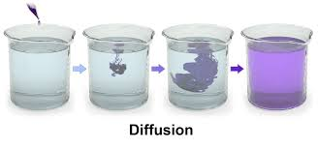
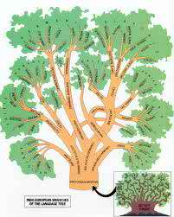
নিচের চিত্র গুলো মনোযোগ সহকারে লক্ষ কর
তুতেঁর কেলাস থেকে হালকা নীল ও ঘন নীল পানির চিত্র
ব্যাপনের ফলে CO2 গ্রহন ও O2 বর্জন

Slide 13
দলীয় কাজ
ব্যাপনের গুরুত্ব লিখ?

Slide 14
নমুনা উত্তরঃ
উদ্ভিদ সালোকসংশ্লেষনের মাধ্যমে বাতাসের কার্বন ডাই অক্সাইড গ্রহন করে এবং অক্সিজেন ত্যাগ করে। এই প্রয়োজনীয় কাজটি ব্যাপন দ্বারা সম্ভব হয়।
জীব কোষে শ্বসনের সময় গ্লুকোজ জারনের জন্য অক্সিজেন ব্যাবহৃত হয়। ব্যাপন ক্রিয়ার দ্বারা কোষে অক্সিজেন প্রবেশ করে এবং কার্বন ডাই অক্সাইড বের হয়ে যায়।

Slide 15
উদ্ভিদ দেহে শোষিত পানি বাষ্পাকারে প্রস্বেদনের মাধ্যমে দেহ থেকে ব্যাপন প্রক্রিয়ায় বের করে দেয়। প্রাণীদের শ্বসনের সময় অক্সিজেন ও কার্বন ডাই অক্সাইডের আদান প্রদান ও রক্ত থেকে খাদ্য, অক্সিজেন প্রভৃতি লসিকায় বহন ও লসিকা থেকে কোষে পরিবহন করা ব্যাপনের দ্বারা সম্ভব হয়।

Slide 16
মুল্যায়ন
ঊদ্ভিদ নিজ দেহ থেকে শোষিত পানি বাষ্পাকারে প্রস্বেদনের মাধ্যমে দেহ থেকে কোন প্রক্রিয়ায় বের করে দেয়?
(ক) সালোকসংশ্লেষন (খ)শ্বসন (গ) ব্যাপন (ঘ)অভিস্রবন
২) জীব কোষে শ্বসনের সময় গ্লুকোজ জারনের জন্য কোনটি ব্যাবহৃত হয় ?
(ক) নাইট্রজেন (খ) অক্সিজেন (গ) কার্বন ডাই অক্সাইড (ঘ) হাইড্রজেন
৩) ব্যাপনের হার নির্ভর করে মাধ্যমের
(i)ঘনত্বের উপর (ii) ঊচ্চতার উপর (iii)দৈর্ঘের ঊপর
নিচের কোনটি সঠিক
(ক) i (খ) ii (গ) iii (ঘ) i ও iii

Slide 17
বাড়ির কাজ
উদ্দীপকটি পড়ে নিচের প্রশ্নের উত্তর দাও
বিদ্যালয় থেকে বাসায় ফিরে নীলাদ্রি লক্ষ করল টবে থাকা গাছ গুলো নেতিয়ে পড়ছে। বিকাল বেলা সে গাছ গুলোতে পানি দিল। পরদিন দেখলো গাছ গুলো সতেজতা ফিরে পেয়েছে।
(১) পরবর্তীতে গাছ গুলো কিভাবে সতেজতা ফিরে পেল বিশ্লেষন কর ?

Slide 18
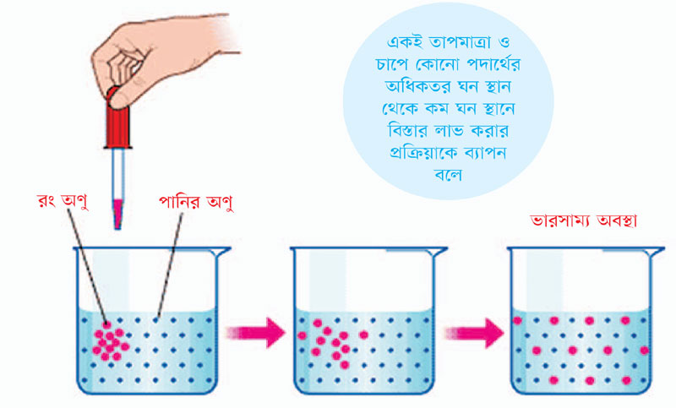
ধন্যবাদ

